Slide 1
Фронтовое братство
Экскурсия посвящена 30–летию вывода советских войск из Афганистана

Slide 2
День вывода войск из «Афгана»- не праздника красная дата…

Slide 4
Наши односельчане – ветераны Афганской войны

Slide 5
Афганистан… Высоких слов не надо.

Slide 6
Наши «Афганцы»

Slide 8
Молилась ночи на пролет…
Моя бабушка-Марченко Нина Николаевна

Slide 9
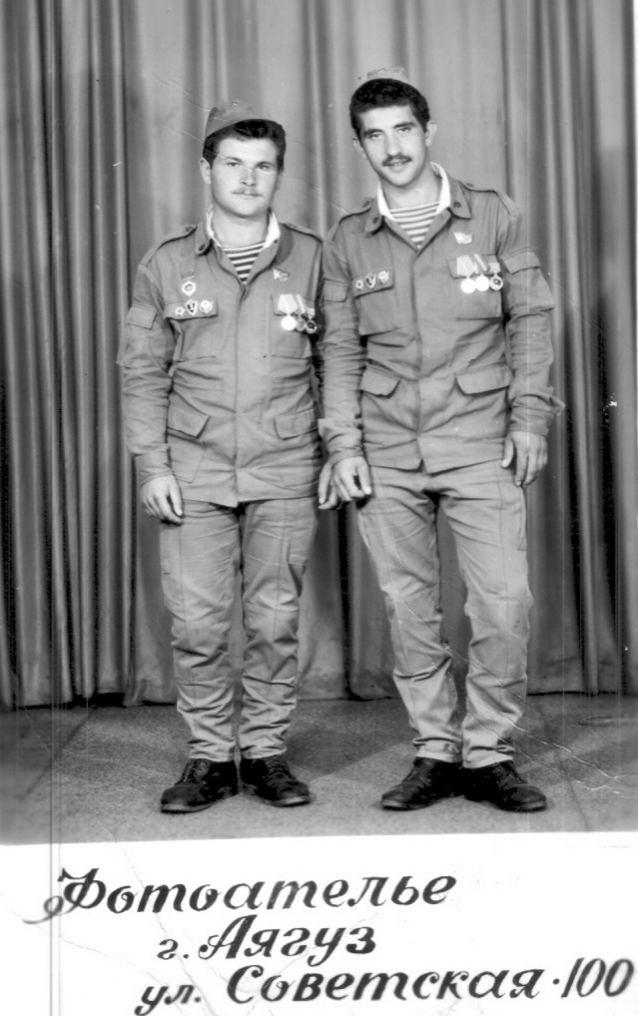
«Я в Союзе!»

Slide 10
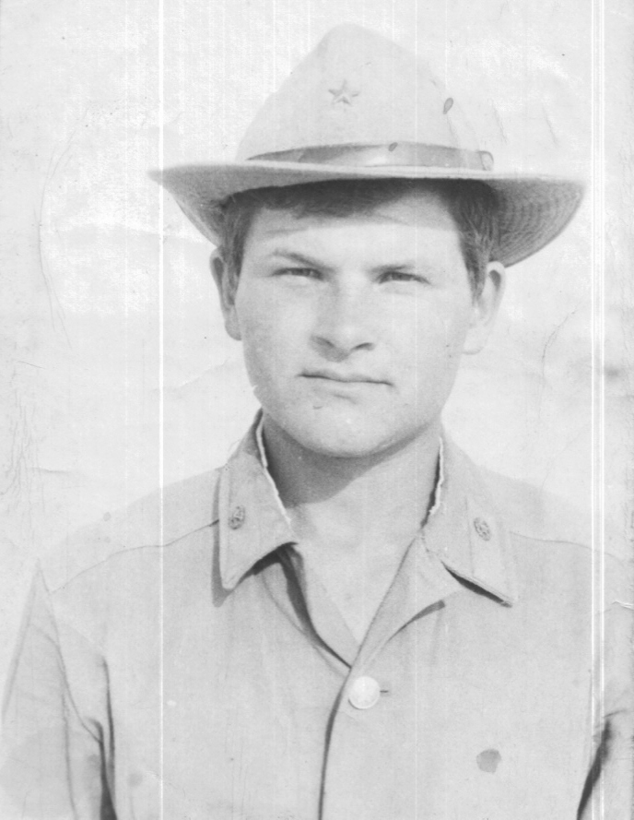
Профессия - САПЕР
Марченко Сергей Николаевич - старший сапер батальона

Slide 11
Кабул, Джелалабад, гардез, газни…
Возле памятника саперам в Северном Кундузе 1988 год

Slide 12
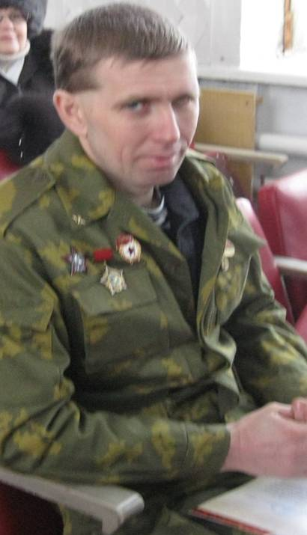
Вернулся ее кровиночка - сынок…

Slide 13
Мандрыкин андрей геннадьевич

Slide 14
Перестрелка…ранение…госпиталь…
Фото: Раненного бойца Мандрыкина А.Г. везут в госпиталь на ишаке

Slide 15
Орден красной звезды за подвиг

Slide 16
сапер- профессия для смелых
Сиренко Е.В. Афганистан. 1988 год. Операция «Магистраль»

Slide 17
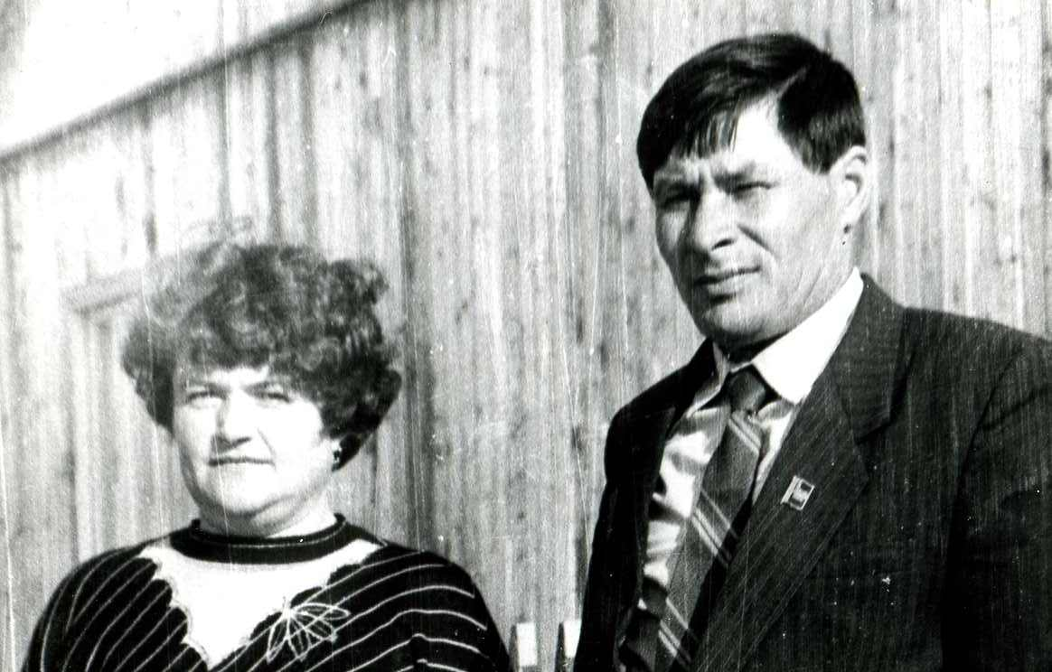
Вернись, родной, живым
Фото: Сиренко Владимир Филлипович

Slide 18
Не забыть нам ни смертей ни ран, которые принес афганистан…
Памятник военному братству в центре села Панкрушиха

Slide 19
Афганистан - ты боль моей души…

